Slide 1


2023.11
Android Application Engineer
도전하는,
도전을 즐기는,
안드로이드 개발자 이현도
LEE HYUNDO

Slide 2

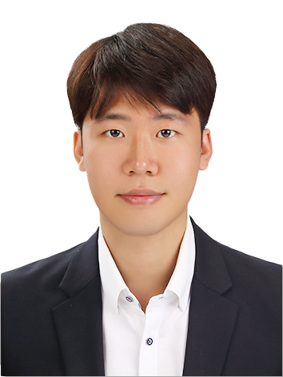
도전을 즐기는 안드로이드 개발자 이현도입니다.
해당 부분에 자기소개 글을 써주세요. 해당 부분에 자기소개 글을 써주세요. 해당 부분에 자기소개 글을 써주세요. 해당 부분에 자기소개 글을 써주세요. 해당 부분에 자기소개 글을 써주세요. 해당 부분에 자기소개 글을 써주세요. 해당 부분에 자기소개 글을 써주세요. 해당 부분에 자기소개 글을 써주세요. 해당 부분에 자기소개 글을 써주세요. 해당 부분에 자기소개 글을 써주세요. 해당 부분에 자기소개 글을 써주세요. 해당 부분에 자기소개 글을 써주세요. 해당 부분에 자기소개 글을 써주세요. 해당 부분에 자기소개 글을 써주세요.
CONTACT
Phone 010-7559-0396
E-mail hyundo1995@gmail.com
Git-hub https://github.com/HidenLee
SKILLS
Android ■■■■□
- Jetpack 권장사항을 준수해 비정상 종료와 메모리 누수를 고려한 프로젝트 진행 가능
- Kotlin의 coroutine을 사용하는 최신 트렌드와 Compose 라이브러리를 활용한 UI 적용 가능
- GooglePlay 개발자 프로그램 정책에 맞는 앱을 빌드해 플레이 스토어에 출품 가능
React ■■■□□
- State와 Life Cycle을 이해하고, 타입 스크립트를 적용하여
소규모 프로젝트 진행 가능
EDUCATION / EXPERIENCE
(2022 ~ 현 재) 삼성청년SW아카데미 9기 재학
(2014 ~ 2022) 울산과학기술원 생명과학과 졸업
AWARDS / CERTIFICATES
2022 우수상 삼성청년SW아카데미 금융 특화 프로젝트
2021 우수상 울산과학기술원 학부생 인턴 연구 발표회

Slide 3


PROJECT
INDEX.
(2023.06 ~ 2023.07) GOMBANG (곰방)
부동산 양도 중계 웹 서비스 프론트 담당
4 - 5 (페이지수)
(2023.08 ~ 2023.09) AIRBANK (에어뱅크)
조기 금융 교육 모바일 서비스 어플리케이션 담당
11 - 15 (페이지수)
(2023.10 ~ 2023.11) STELLARGRAM (스텔라그램)
별자리 인식 및 천구 지도 모바일 서비스 어플리케이션 담당
11 - 15 (페이지수)

Slide 4
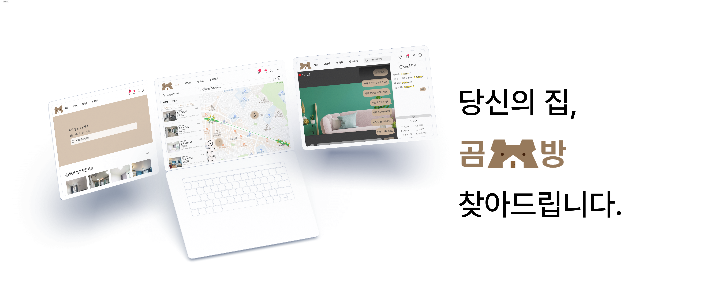

Slide 5



2023.06 ~ 2023. 07
GOMBANG
구현 사항
- 프로젝트의 중점적인 기능을 기재해주세요.
- 프로젝트의 핵심 구현사항을 기술해주세요.
담당 역할
- 역할 및 본인 구현사항(기여내용)
- 역할 및 본인 구현사항(기여내용)
기술 스택
OOO, OOO, OOO, OOO
기술 선정 이유
- 해당 기술을 활용/선정한 이유를 기술해주세요.
- 해당 기술을 활용/선정한 이유를 기술해주세요.
이미지를 넣어 주세요
[캡션] 사진에 대한 부가설명을 써주세요

Slide 6

[캡션] 사진에 대한 부가설명을 써주세요
[캡션] 사진에 대한 부가설명을 써주세요
프로젝트 성과
- 대외적인 성과가 있다면 기술해주세요. (정성/정량 무관)
- 프로젝트 내에서 발생했던 문제를 해결/극복해본 내용을 기술해주세요.
- 프로젝트를 진행하며 배운 점 / 학습한 점을 기입해주세요.
프로젝트 리뷰
- 프로젝트를 수행하면서 아쉬웠던 점, 지금이라면 어떻게 더 보완하고 싶은지를 기술해주세요.
- 프로젝트를 통해 배우고 느낀 점을 기재해주세요.
(※ 성과 측면이 아니어도 됩니다. Ex 동료와의 협업 시 긴밀한 커뮤니케이션의 중요성을 느낄 수 있는 시간이었다)
Project Name

Slide 7


Slide 8
2000.00 ~ 2000. 00
Project Name
구현 사항
- 프로젝트의 중점적인 기능을 기재해주세요.
- 프로젝트의 핵심 구현사항을 기술해주세요.
담당 역할
- 역할 및 본인 구현사항(기여내용)
- 역할 및 본인 구현사항(기여내용)
기술 스택
OOO, OOO, OOO, OOO
기술 선정 이유
- 해당 기술을 활용/선정한 이유를 기술해주세요.
- 해당 기술을 활용/선정한 이유를 기술해주세요.
이미지를 넣어 주세요
[캡션] 사진에 대한 부가설명을 써주세요

Slide 9
[캡션] 사진에 대한 부가설명을 써주세요
[캡션] 사진에 대한 부가설명을 써주세요
프로젝트 성과
- 대외적인 성과가 있다면 기술해주세요. (정성/정량 무관)
- 프로젝트 내에서 발생했던 문제를 해결/극복해본 내용을 기술해주세요.
- 프로젝트를 진행하며 배운 점 / 학습한 점을 기입해주세요.
프로젝트 리뷰
- 프로젝트를 수행하면서 아쉬웠던 점, 지금이라면 어떻게 더 보완하고 싶은지를 기술해주세요.
- 프로젝트를 통해 배우고 느낀 점을 기재해주세요.
(※ 성과 측면이 아니어도 됩니다. Ex 동료와의 협업 시 긴밀한 커뮤니케이션의 중요성을 느낄 수 있는 시간이었다)
Project Name

Slide 10
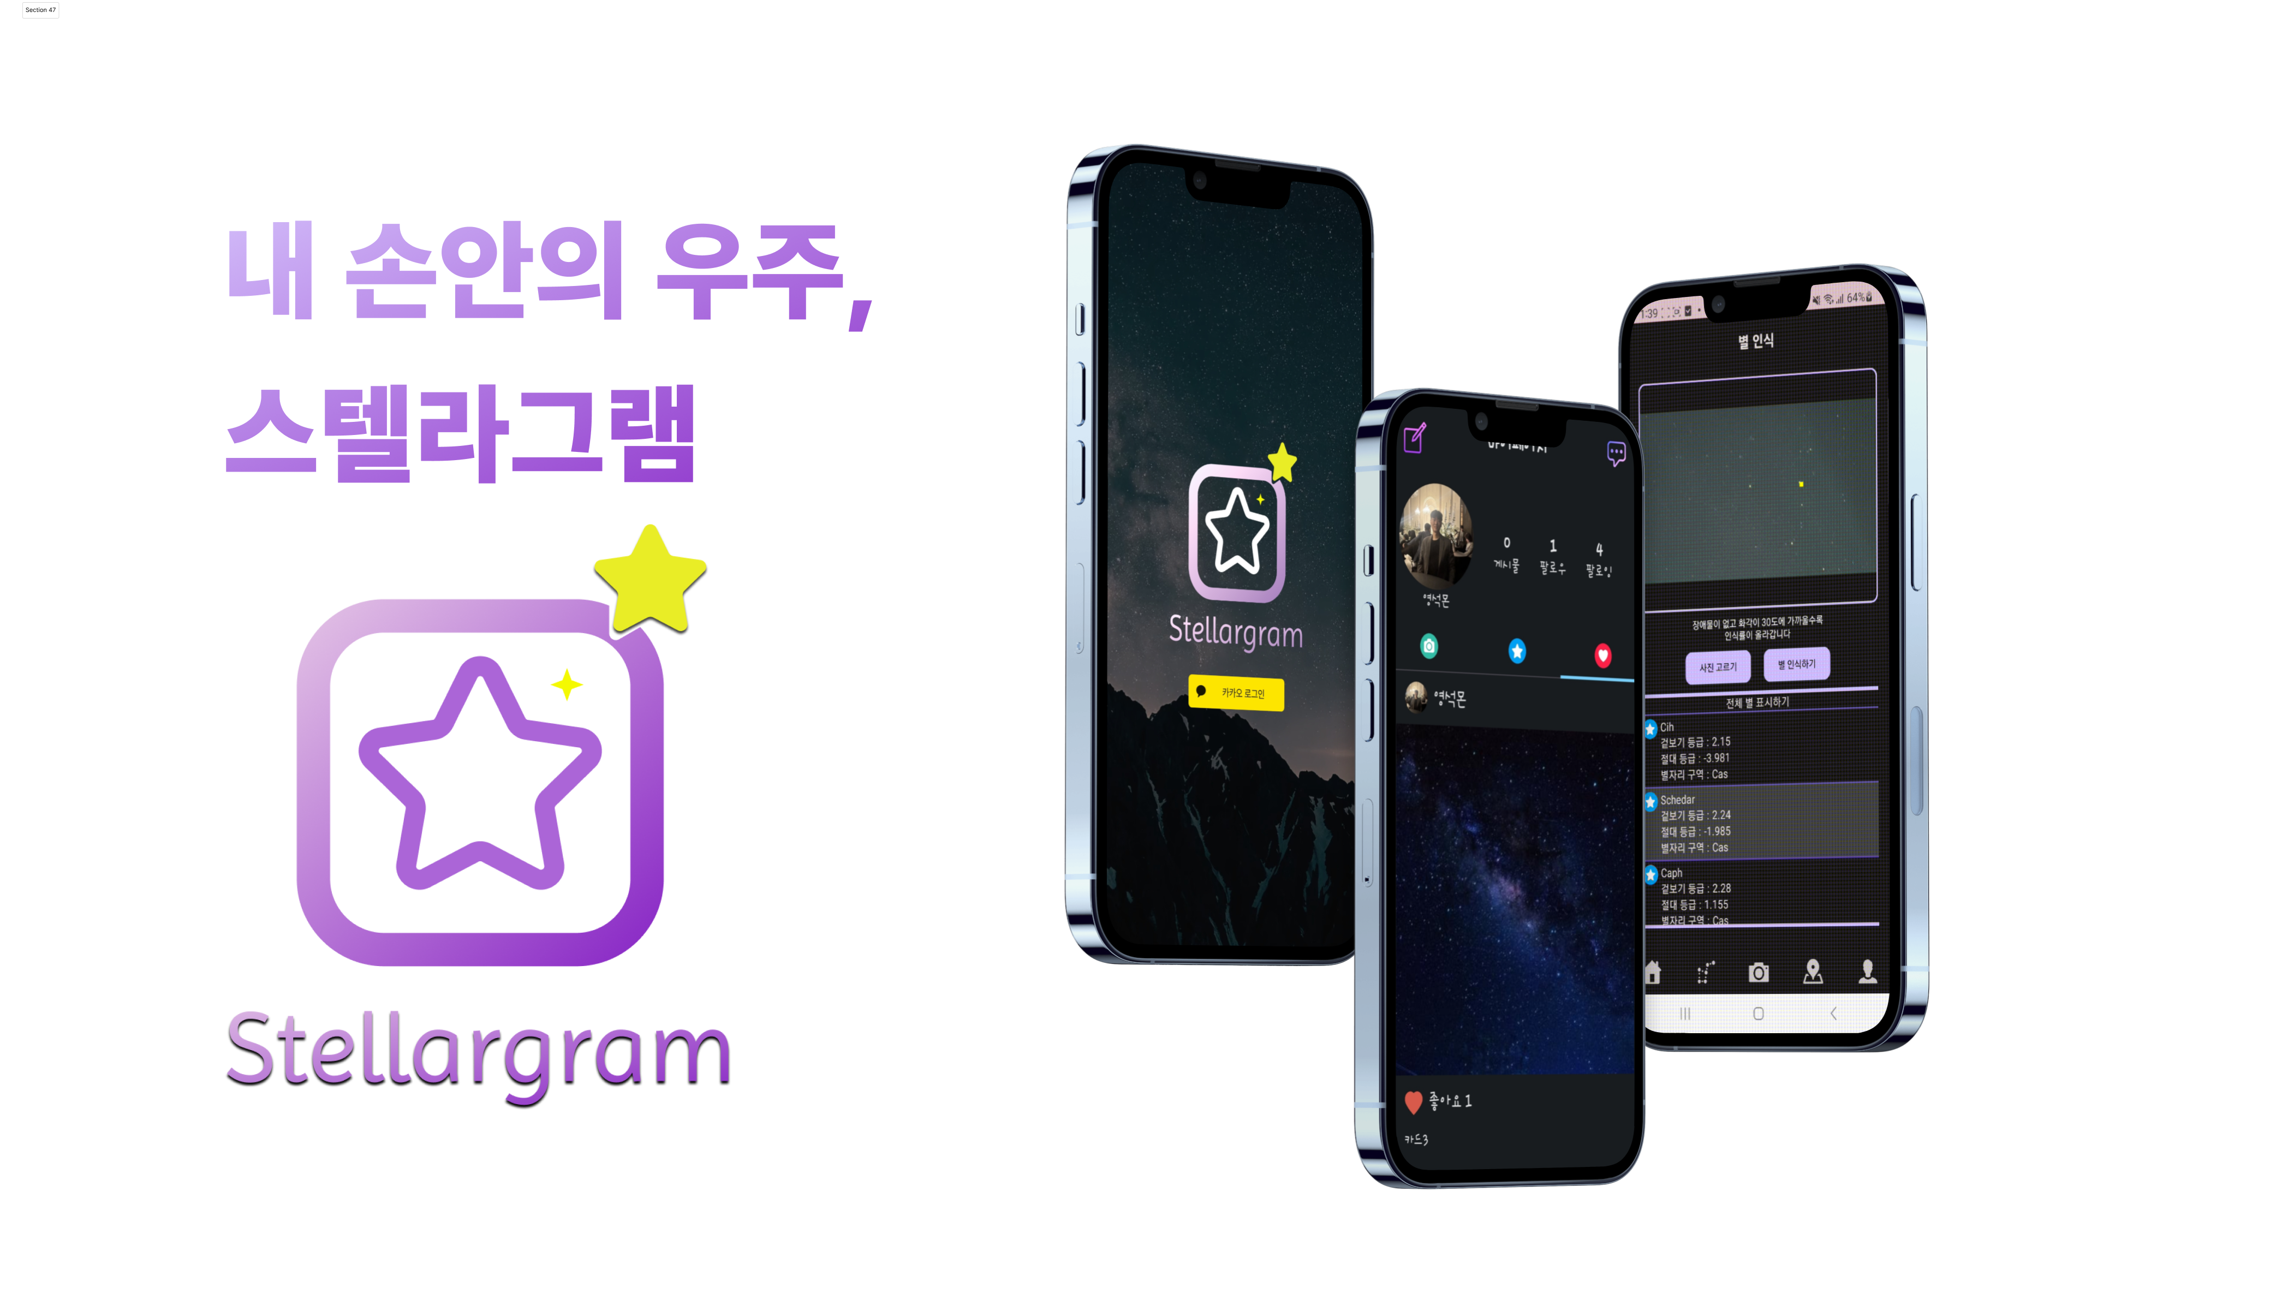

Slide 11
2000.00 ~ 2000. 00
Project Name
구현 사항
- 프로젝트의 중점적인 기능을 기재해주세요.
- 프로젝트의 핵심 구현사항을 기술해주세요.
담당 역할
- 역할 및 본인 구현사항(기여내용)
- 역할 및 본인 구현사항(기여내용)
기술 스택
OOO, OOO, OOO, OOO
기술 선정 이유
- 해당 기술을 활용/선정한 이유를 기술해주세요.
- 해당 기술을 활용/선정한 이유를 기술해주세요.
이미지를 넣어 주세요
[캡션] 사진에 대한 부가설명을 써주세요

Slide 12
[캡션] 사진에 대한 부가설명을 써주세요
[캡션] 사진에 대한 부가설명을 써주세요
프로젝트 성과
- 대외적인 성과가 있다면 기술해주세요. (정성/정량 무관)
- 프로젝트 내에서 발생했던 문제를 해결/극복해본 내용을 기술해주세요.
- 프로젝트를 진행하며 배운 점 / 학습한 점을 기입해주세요.
프로젝트 리뷰 및 성장 경험
- 프로젝트를 수행하면서 아쉬웠던 점, 지금이라면 어떻게 더 보완하고 싶은지를 기술해주세요.
- 프로젝트를 통해 배우고 느낀 점을 기재해주세요.
(※ PJT 자체의 성과 측면이 아니어도 됩니다. 나의 학습역량과 잠재력을 보여줄 수 있는 내용들을 기술해주세요!
EX) FE리드를 맡아, 스크럼 회의 시 전날의 데일리 회고를 지속적으로 수행하며 더 나은 문제인식을 만들어가려 노력했습니다. )
Project Name

